Slide 1
Zvyšování zdravotní gramotnosti
- možnosti veřejných knihoven
PhDr. Helena Bouzková, PhDr. Eva Lesenková, Ph.D.,
Národní lékařská knihovna

Slide 2
Síť knihoven ČR – přátelská pracoviště
Podle regionální působnosti
Podle zaměření
knihovny zřizované kraji, specializované (lékařské, zdravotnické, univerzitní,…)
městy a obcemi
Knihovna je ze zákona (č.257/2001 Sb.) povinna zajišťovat rovný přístup ke všem veřejným knihovnickým
a informačním službám – přátelské pracoviště otevřené všem.
Právo na informace je zajištěno v ČR Listinou základních práv a svobod, konkrétně článkem 17. Právo
na informace pak provádí zákon č. 106/1999 Sb., ve znění pozdějších předpisů, o svobodném přístupu
k informacím.
Služby knihoven
služby klasické výpůjční
služby elektronické (on-line)
služby podporující komunitní život, vzdělávání a odpočinek v místě
veřejné

Slide 3

Vládní strategie - MZ ČR - www.mzcr.cz
Nový strategický dokument ČR
„Zdraví 2020
Národní strategie ochrany
a podpory zdraví a prevence nemocí“
přináší odpovědi na existující výzvy

Slide 4
Srovnání vývoje délky života ve zdraví a v nemoci u mužů a u žen v ČR a ve Švédsku mezi roky 1962 a 2010
muži ženy
HLY LE N HLY LE N
ČR 1962 62,8 67,0 4,2 63,7 72,9 9,6
2010 62,2 74,6 12,4 64,6 77,8 13,2
rozdíl -0,6 7,6 8,2 1,3 4,9 3,6
Švédsko 1962 62,4 71,3 8,9 61,9 75,4 13,5
2010 71,7 79,7 8,0 71,0 81,8 10,8
rozdíl 9,3 8,4 -0,9 9,1 6,4 -2,7
Poznámka: HLY – život prožitý ve zdraví, bez omezení (Healthly Life Years)
LE – střední délka života, naděje dožití (Life Expectancy)
N – délka života v nemoci (N=LE-HLY)
Zdroj dat: HFA WHO, http://www.mzcr.cz/Verejne/dokumenty/zprava-o-zdravi-obyvatel-ceske-republiky2014-_9420_3016_5.html

Slide 5

Zdravotní gramotnost
  schopnost přijímat správná rozhodnutí mající vztah ke zdraví v kontextu každodenního života
  metoda zvyšující vliv lidí na své vlastní zdraví a posilující jejich schopnost získávat a využívat informace a přijímat a nést svůj osobní díl odpovědnosti
  výzkum: Češi neumějí hledat a správně chápat informace o zdraví [2015]
  otázka: jak ovlivňovat rozvíjení osobních a sociálních dovedností o nakládání
  s vlastním zdravím?
  odpověď: zavádění pojmu ZG do výchovy a vzdělávání
  výzkum SZÚ 2014/ prosinec ČR zaostává ve ZG za nejlepšími zeměmi EU , např. ve schopnosti získat informace týkající se chování posilujícího zdraví (WWW.TRIBUNE.CZ, 14.5.2015, PhDr. Zdeněk Kučera)
  zdroj : Holčík Jan [2010] Potřeba rozvoje zdravotní gramotnosti

Slide 6
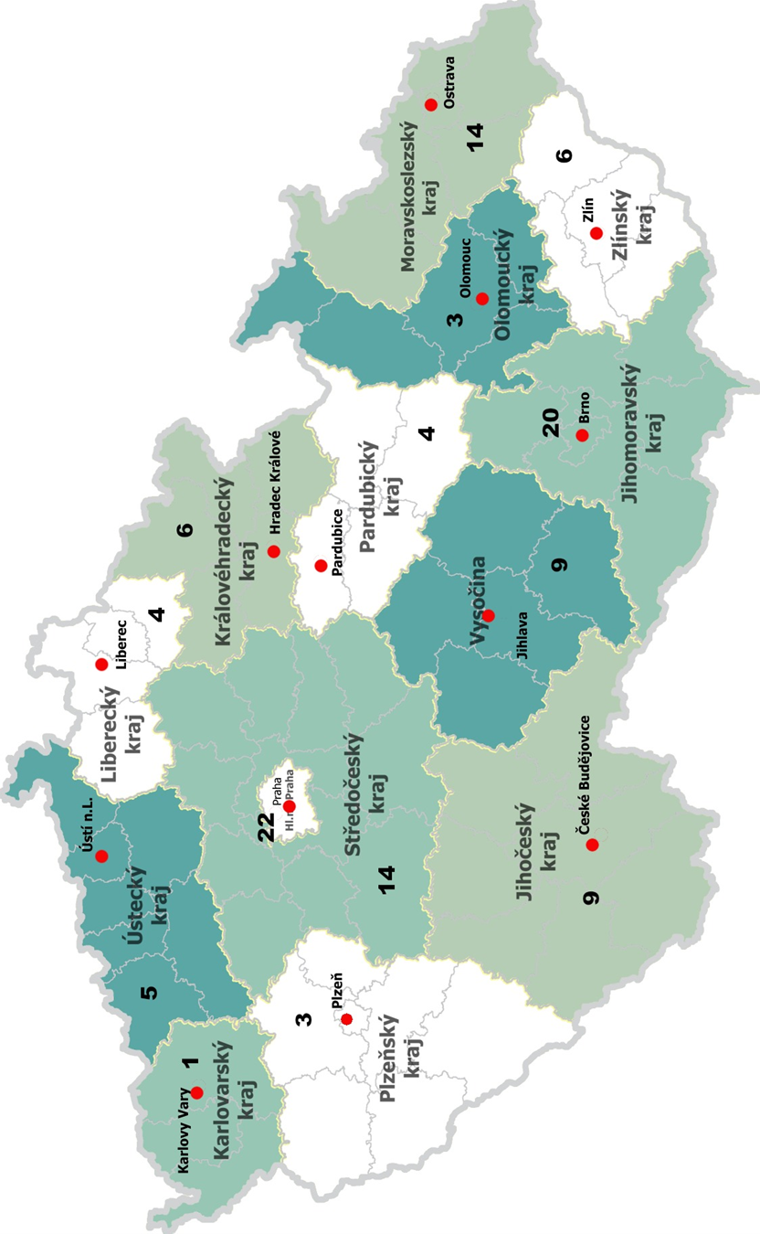
Zdravotnické knihovny v regionech (stav k 31. 12. 2014)

Slide 7


NLK se zaměřuje nejen na odborníky,
ale také nabízí kvalitní informace o zdraví a nemocech laikům - občanům.
Národní
lékařská
knihovna
www.nlk.cz

Slide 8
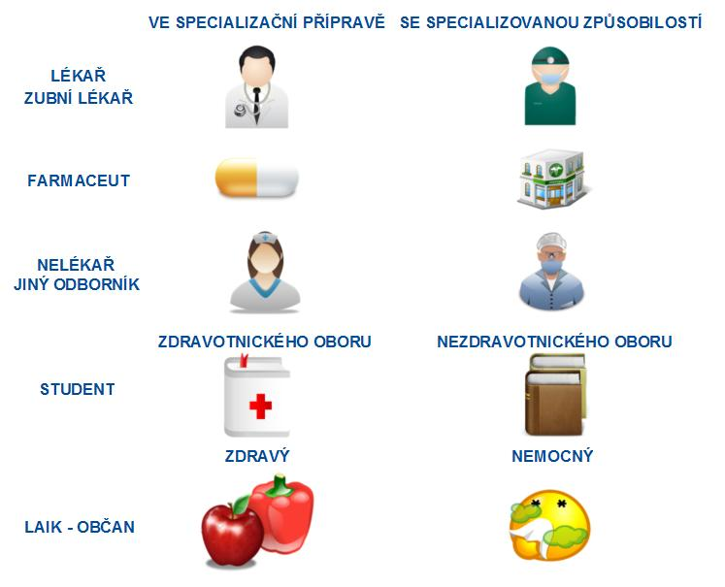
Uživatelé

Slide 9

Portál k české medicínské literatuře - www.medvik.cz
Národní lékařská knihovna www.nlk.cz
Dokumentační centrum WHO

Slide 10








Přístup k on-line databázím
Bibliographia medica Čechoslovaca (BMČ)
Veškerá medicínská literatura vydaná v ČR, SR a práce českých a slovenských autorů
DynaMed
Více než 3200 témat zpracovaných s ohledem na nejlepší dostupné důkazy podle EBM
MEDLINE (Ovid)
Největší bibliografická biomedicínská databáze
Embase (Ovid)
Druhá největší medicínská databáze s důrazem na farmakologii
Evidence Based Medicine Reviews (Ovid)
Plnotextová databáze na podporu medicíny založené na důkazech - EBM
ProQuest Central
Fulltextová databáze s více než 1500 časopisů z medicíny, veřejného zdravotnictví a nelékařských oborů
PubMed
Volná databáze, obsahuje přes 22 milionů citací z databáze MEDLINE aj. časopisů
CINAHL Complete Databáze literatury nejen z oblasti ošetřovatelství a jiných nelékařských oborů
Web of Science
Scopus

Slide 11
Informační zdroje důvěryhodné, kvalitní, odborné
termín důvěryhodný medicínský informační zdroj, přesto, že je hojně užíván, není v české literatuře přesně definován
lze jej nahradit synonymy spolehlivý nebo hodnověrný, termín hodnověrný, věrohodný nebo také kvalitní bývá užíván ve spojitosti s hodnocením kvality internetových zdrojů [KASAL, 2002]
přívlastek vyjadřuje kvalitu obsažené informace
FILTR KVALITY publikovaných odborných sdělení je proces recenzního řízení, posouzení (peer review), před přijetím odborného sdělení k publikaci

Slide 12

Laici: zdraví a nemocní

Slide 13
Zajímáte se
o zdravý životní styl
o prevenci
o první pomoc
o řešení zdravotních problémů
Zdroje o zdraví a nemocech pro občany

Slide 14

Spolupráce veřejných knihoven a Národní lékařské knihovny
Co mohou udělat veřejné knihovny pro zdravotní gramotnost občanů?
propagovat přístup k ověřeným
zdravotnickým informacím pro občana
poradit jak a kde lze hledat zdroje ověřených
kvalitních informací o zdraví a nemoci
Informovat o aktivitách v knihovnách měst, obcí, regionech (např. Národní síť zdravých měst- partner SKIP)

Slide 15
Co chystáme pro zdravotní gramotnost občanů
NLK 2016 - 2020
Rozšíření webové záložky – laik / občan
Ověřené elektronické zdroje o zdraví a nemoci
Školení, přednášky s tématem zdravotnických a pacientských informací pro knihovníky i občany
Semináře zaměřené na seznámení reprezentantů krajských veřejných knihoven s metodikou výběru, zpracování a šíření pacientských informací

Slide 16

Národní lékařská knihovna
Sokolská 54, 121 32 Praha 2
www.nlk.cz
Resortní pracovní skupina pro podporu a ochranu veřejného zdraví a prevencí nemocí a pro implemetaci programu Zdraví 2020 – 12. Zdravotní gramotnost – garant prof. MUDr. Jan Holčík, Dr.Sc.
Helena Bouzková, Eva Lesenková
bouzkova@nlk.cz
lesenkov@nlk.cz www.nlk.cz

